Slide 1
Linked List
Tim Ajar Algoritma dan Struktur Data
Genap 2023/2024

Slide 2
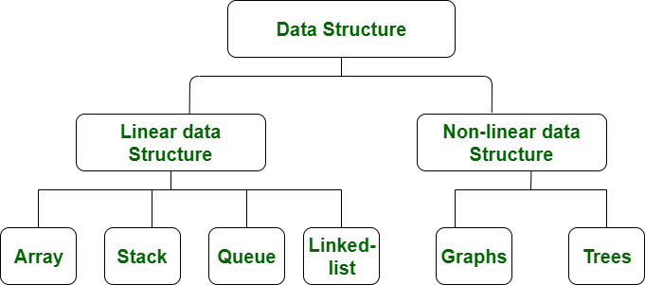
Jenis Struktur Data

Slide 3
Capaian Pembelajaran
Mahasiswa memahami konsep linked list
Mahasiswa memahami tahapan pembuatan linked list untuk menyelesaikan masalah

Slide 4
Pengantar
Konsep struktur data linked list mengatasi kelemahan dari struktur data array.
Salah satu kekurangan ketika menggunakan data array sebagai penyimpanan data adalah sifatnya yang statis.
Array akan mengalokasikan memori dengan size tertentu saat instansiasi, walaupun slot memori tersebut belum terpakai untuk menyimpan data.

Slide 5
Definisi
Linked list: struktur data linier yang dibangun dari satu atau lebih node yang saling terhubung yang menempati alokasi memori secara dinamis.
Node: tempat penyimpanan data yang terdiri dari dua bagian/field.
Field 1 adalah data, digunakan untuk menyimpan data/nilai.
Field 2 adalah pointer ke node selanjutnya
Node pertama pada Linked List disebut head.
Node terakhir pada Linked List disebut tail
Jika Linked List kosong, maka head dan tail akan bernilai null.

Slide 6
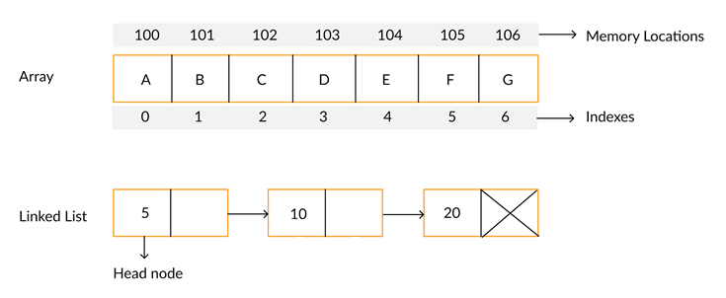
Array vs Linked List

Slide 7
Array VS Linked List
ARRAY | LINKED LIST
Statis | Dinamis
Penambahan/penghapusan data terbatas | Penambahan/penghapusan data tidak terbatas
Random access | Sequential access
Elemen-elemennya terletak pada lokasi memory yang berurutan | Elemen-elemennya bisa jadi terletak pada lokasi memory yang saling berjauhan

Slide 8
Array Vs Linked List
Menyimpan koleksi elemen secara non-contiguously.
Elemen-elemen bisa jadi terletak pada lokasi memory yang saling berjauhan. Bandingkan dengan array dimana tiap-tiap elemen akan terletak pada lokasi memory yang berurutan.
a
b
c
d
e
Array representation
c
a
e
d
b
Linked list representation
Notes:
con•tig•u•ous
adj.
1 in physical contact; touching along all or most of one side
2 near, next, or adjacent
SYN. adjacent

Slide 9
Kelebihan & Kekurangan Linked Lists
Kelebihan: Struktur data yang dinamis, jumlah node dapat bertambah sesuai kebutuhan data.
Kekurangan: Struktur data ini tidak dapat mengakses data berdasarkan index. Jika dibutuhkan pendekatan seperti ini, maka perlu dilakukan proses traverse mulai dari head ke node-node berikutnya secara urut sampai didapatkan data/index yang diinginkan.

Slide 10
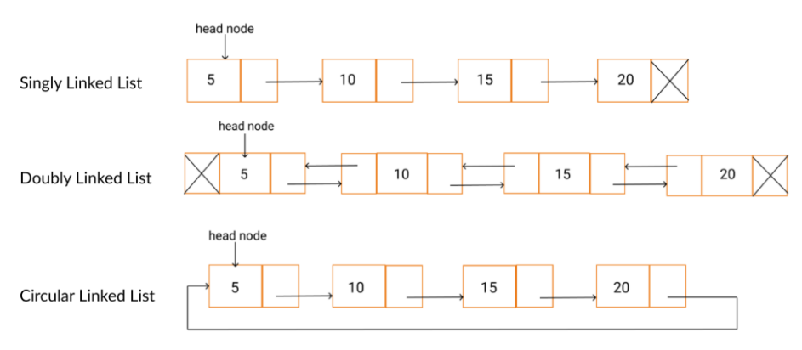
Jenis-Jenis Linked Lists
Single Linked List: Memiliki penunjuk ke node berikutnya (next)
Double Linked List: mempunyai dua penunjuk, yaitu next dan prev
Circular linked list

Slide 11
Gambaran Struktur Node
Single linked-list
Double linked-list
null
null
null
Link atau pointer
data

Slide 12
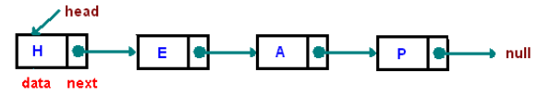
Konsep Single Linked Lists
Linked List merupakan struktur data dinamis.
Jumlah node dapat bertambah sesuai dengan kebutuhan.
Program yang tidak diketahui jumlah datanya, sebaiknya menggunakan struktur data Linked List.

Slide 13
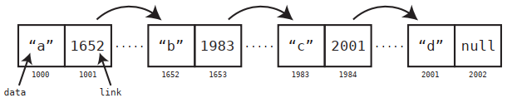
Konsep Single Linked Lists
Single: pointer-nya hanya satu buah dan satu arah, yaitu menunjuk ke node sesudahnya.
Node terakhir akan menunjuk ke NULL yang akan digunakan sebagai kondisi berhenti pada saat pembacaan isi linked list.
Linked List tidak menggunakan memory cell secara berderet (row). Tetapi, ia memanfaatkan memory secara acak.
Lalu bagaimana komputer mengetahui bahwa node itu merupakan satu linked lists yang sama ?
Kuncinya adalah data yang disimpan ke dalam node, setiap node juga menyimpan memory address untuk node berikutnya dalam satu linked list.

Slide 14
Ilustrasi Single Linked List
Ilustrasi single linked list pada memory :
Karena node a tidak ditunjuk oleh node manapun maka node ini adalah node yang paling depan (head).
c
a
e
d
b
Head

Slide 15
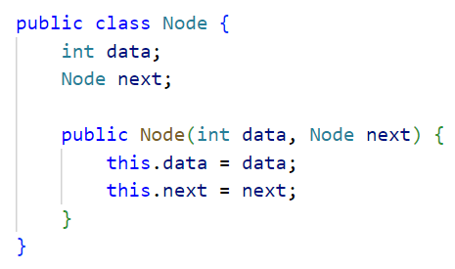
Implementasi Node
Class Node memiliki 2 atribut:
Atribut data: menyimpan data/nilai pada setiap node
Atribut pointer: menyimpan node berikutnya

Slide 16
Head
Dalam implementasinya, atribut head pada class LinkedList diisi dengan node pertama
head
head

Slide 17
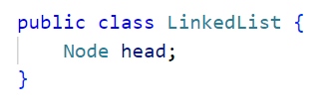
Implementasi LinkedList
Class LinkedList hanya memiliki atribut head saja
Informasi node-node lainnya disimpan di mana? → head menyimpan pointer ke node kedua. Node kedua memiliki pointer ke node ketiga, dst

Slide 18
Contoh
Linked list yang memiliki 4 node :
A0
A1
A2
A3
head

Slide 19
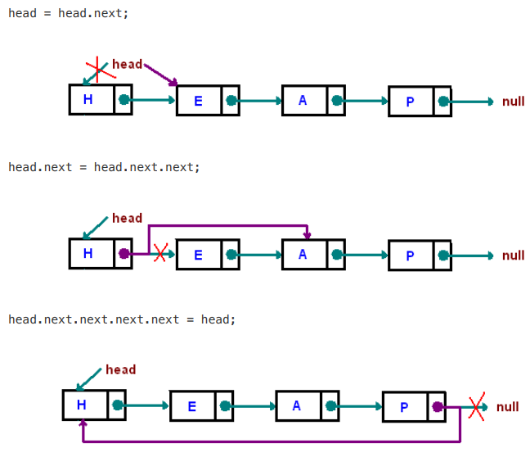
Cara Kerja Linked Lists

Slide 20
Operasi pada Linked Lists
isEmpty(): mengecek apakah linked list kosong
print(): menampilkan seluruh elemen pada Linked Lists
Operasi penambahan node
Di awal
Di akhir
Setelah node tertentu
Operasi menghapus node
Di awal
Di akhir
Key tertentu
Operasi Linked List dengan Index
Pengaksesan data node
Pengaksesan index node
Penambahan data
Penghapusan data

Slide 21
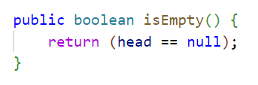
Operasi isEmpty()
Digunakan untuk mengecek apakah linked list kosong.
Linked List kosong jika head=null

Slide 22
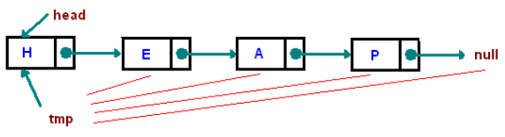
Proses Traverse pada Linked List
Proses melakukan kunjungan pada setiap node tepat satu kali. Dengan melakukan kunjungan secara lengkap, maka akan didapatkan urutan data yang tersimpan dalam linked list secara linier
Proses ini dilakukan pada proses cetak data, penambahan data di akhir linked list dan pengaksesan linked list menggunakan index
Proses ini dimulai dari head sampai hingga node terakhir (next bernilai null)
Proses ini tidak mengubah nilai dari head.

Slide 23
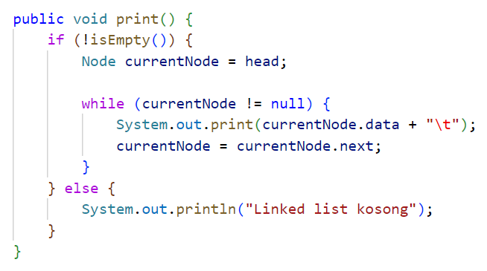
Fungsi print()
Untuk mencetak data seluruh node mulai dari head hingga tail

Slide 24
Operasi Penambahan
addFirst(): menambahkan node baru di awal linked list
addLast(): menambahkan node baru di akhir linked list
insertAfter(): menambahkan node baru setelah node tertentu

Slide 25
Fungsi addFirst()
Digunakan untuk menambahkan node baru di awal Linked List
Jika linked list kosong maka node input akan dijadikan sebagai head
Jika pada linked list telah berisi node, maka:
Atribut next pada node input akan menunjuk head node
Node input akan dijadikan sebagai head yang baru

Slide 26
Ilustrasi : addFirst(x)
Node input
Menambahkan x di awal
x
Kondisi awal linked list :
a
b
c
d
head
Setelah penambahan node x di awal:
x
a
b
c
d
head
Notes:
26

Slide 27
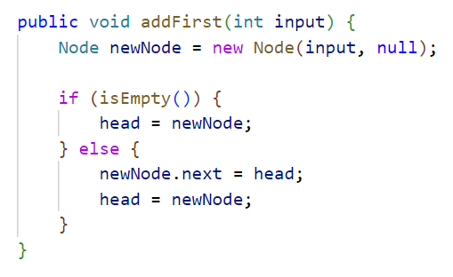
Fungsi addFirst()

Slide 28
Fungsi addLast()
Digunakan untuk menambahkan node baru di akhir Linked Lists.
Jika kondisi awal node kosong maka node baru akan dijadikan sebagai head
Jika linked list telah berisi node, maka:
Lakukan iterasi hingga node terakhir (tail) ditemukan
Set node baru sebebagai next node dari tail

Slide 29
Ilustrasi : addLast()
Node input
Menambahkan x di akhir
x
Kondisi awal linked list:
a
b
c
d
head
Setelah penambahan node x di akhir:
a
b
c
d
x
head
Notes:
29

Slide 30
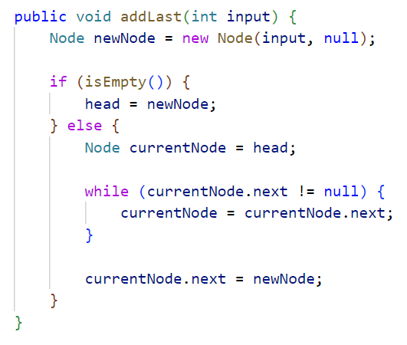
Fungsi addLast()

Slide 31
Fungsi insertAfter()
Dilakukan untuk menambahkan node baru pada posisi setelah node yang berisi data tertentu (key)
insertAfter(key, input) berarti tambahkan node baru berisi input pada posisi setelah node berisi data yang sama dengan key
Jika linked list kosong, tampilkan warning
Jika linked list berisi node, maka:
Lakukan iterasi hingga node yang berisi data sama dengan key ditemukan
Jadikan next node dari key node sebagai next node dari node baru
Jadikan node baru sebagai next node dari key node

Slide 32
Ilustrasi : Insert After()
Kondisi Awal
a
b
c
d
key
Menyisipkan x pada lokasi setelah key.
a
x
b
c
d
key
x
Notes:
32

Slide 33
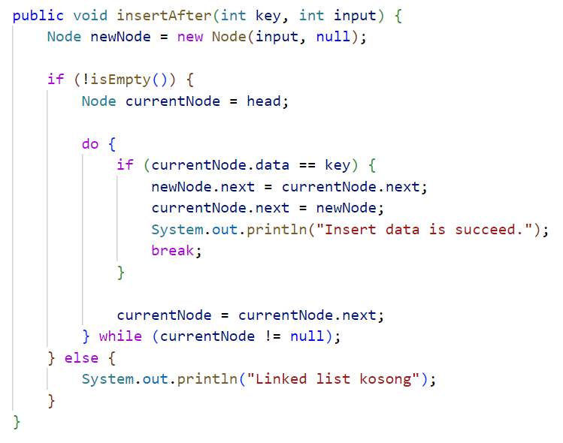
Fungsi insertAfter()

Slide 34
Operasi Penghapusan
removeFirst(): menghapus node pertama
removeLast(): menghapus node terakhir
remove(): menghapus node tertentu

Slide 35
Langkah-langkah menghapus elemen
Proses menghapus dilakukan dengan mengabaikan elemen yang hendak dihapus
Pointer yang seharusnya mengarah ke elemen tersebut diubah sehingga mengarah pada elemen selanjutnya
Jika tidak ada pointer yang mengarah ke node x, maka node tersebut tidak dapat diakses lagi.
Java Garbage Collector akan membersihkan alokasi memory yang tidak dipakai lagi atau tidak bisa diakses. Dengan kata lain, menghapus node x.
a
x
b
head
Notes:
35

Slide 36
Fungsi removeFirst()
Digunakan untuk menghapus node pertama pada Linked Lists.
Jika linked list kosong, tampilkan warning
Jadikan next node dari head sebagai sebagai head yang baru (Jika hanya terdapat 1 node, maka nilai head akan bernilai null)

Slide 37
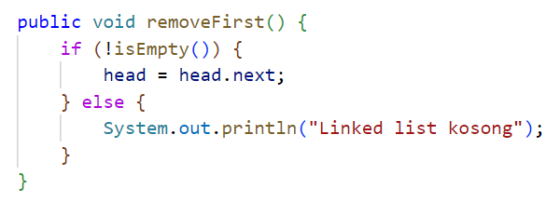
Fungsi removeFirst()

Slide 38
Fungsi removeLast()
Digunakan untuk menghapus node terakhir pada Linked Lists.
Jika linked list kosong, tampilkan warning
Jika linked list berisi 1 node saja, kosongkan linked list dengan mengubah atribut head menjadi null
Lakukan iterasi untuk menemukan node terakhir kedua, kemudian set next nodenya dengan null

Slide 39
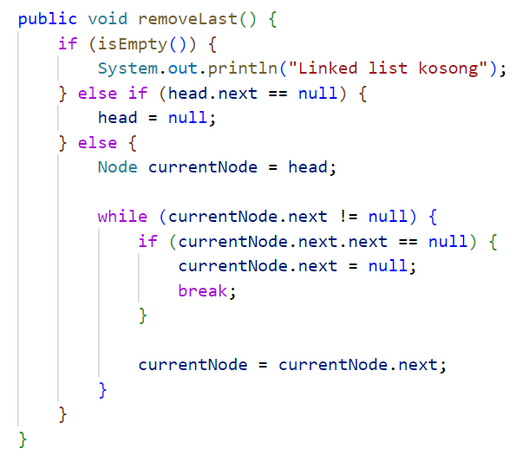
Fungsi removeLast()

Slide 40
Fungsi remove()
Fungsi remove(int key) digunakan untuk menghapus node dengan data sesuai key
Jika linked list kosong, tampilkan warning
Jika data pada head sama dengan key, panggil removeFirst() untuk menghapus head
Lakukan iterasi untuk menemukan node yang next node nya berisi key. Arahkan next node ke node setelah key

Slide 41
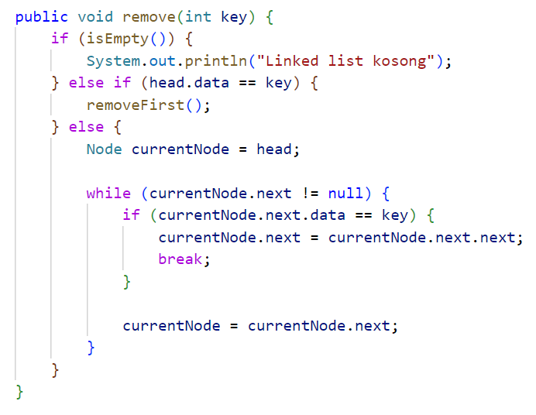
Fungsi remove()

Slide 42
Operasi Linked List dengan Index
Pengaksesan data node: mengetahui data yang terletak pada indeks tertentu
Pengaksesan index node: mengetahui index suatu node yang berisi data yang dicari
Penambahan data: menambahkan data pada index tertentu
Penghapusan data: menghapus data pada index tertentu

Slide 43
Latihan
1. Suatu link list berisi 4 node berikut:
Tambahkan node baru dengan data 500 dari belakang.
Tambahkan node baru dengan data 50 dari depan.
Tambahkan node dengan data 250 setelah node 200
Hapus node depan
Hapus node belakang
Hapus node yg memiliki data 300
*Gambarkan kondisi linked list untuk setiap perubahan di atas
100
200
300
400

Slide 44
Linked list berisi 4 node: [100] <-> [200] <-> [300] <-> [400]
Tambahkan node baru dengan data 500 dari belakang
Insert last()
[100] <-> [200] <-> [300] <-> [400] <-> [500]
Tambahkan node baru dengan data 50 dari depan
InsertFirst()
[50] <-> [100] <-> [200] <-> [300] <-> [400] <-> [500]
Tambahkan node dengan data 250 setelah node 200
InsertAfter()
[50] <-> [100] <-> [200] <-> [250] <-> [300] <-> [400] <-> [500]
Hapus node depan
DeleteFirst()
[100] <-> [200] <-> [250] <-> [300] <-> [400] <-> [500]
Hapus node belakang
DeleteLast()
[100] <-> [200] <-> [250] <-> [300] <-> [400]
Hapus node yang memiliki data 300
DeeleteAfter()
[100] <-> [200] <-> [250] <-> [400]

Slide 45
Latihan (2)
2. Buat pseudocode/flowchart untuk 2 fungsi berikut
Fungsi insertAt(int index, int key) untuk menambahkan data baru pada index tertentu
Fungsi removeAt(index) untuk menghapus data pada index tertentu

Slide 46
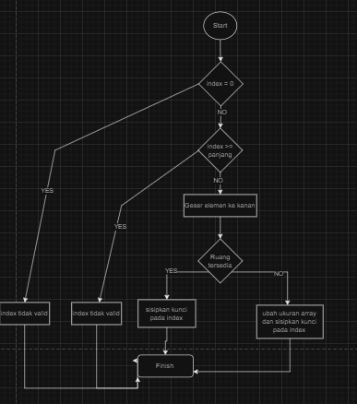
A. Flowchart
Mulai
index < 0 :Jika indeks kurang dari 0, tampilkan pesan "Index Tidak Valid".
index >= panjang: Jika indeks lebih besar atau sama dengan
panjang array, tampilkan pesan "Index Tidak Valid".
Geser elemen ke kanan: Geser elemen
untuk membuat ruang pada indeks.
Ruang tersedia?
- Ya: Sisipkan kunci pada indeks.
- Tidak: Ubah ukuran array, lalu sisipkan kunci.
Akhir : Proses selesai.

Slide 47
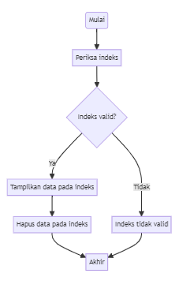
B. Flowchart
Mulai: Proses dimulai.
Periksa indeks: Periksa apakah indeks valid.
Indeks valid?:
Tidak: Jika indeks tidak valid, tampilkan pesan "Indeks tidak valid".
Ya: Jika indeks valid, lanjutkan.
Tampilkan data pada indeks: Tampilkan data yang ada pada indeks.
Hapus data pada indeks: Hapus data pada indeks tersebut.
Akhir: Proses selesai.

Slide 48


